Slide 1
15652 – N과 M (4) (https://www.acmicpc.net/problem/15652)
문제
자연수 N과 M이 주어졌을 때, 아래 조건을 만족하는 길이가 M인 수열을 모두 구하는 프로그램을 작성하시오.
1부터 N까지 자연수 중에서 중복 없이 M개를 고른 수열
같은 수를 여러 번 골라도 된다.
고른 수열은 비 내림차순이어야 한다.
입력
첫째 줄에 자연수 N과 M이 주어진다. (1 ≤ M ≤ N ≤ 8)
출력
한 줄에 하나씩 문제의 조건을 만족하는 수열을 출력한다.
중복되는 수열을 여러 번 출력하면 안되며, 각 수열은 공백으로 구분해서 출력해야 한다.
수열은 사전 순으로 증가하는 순서로 출력해야 한다.

Slide 2
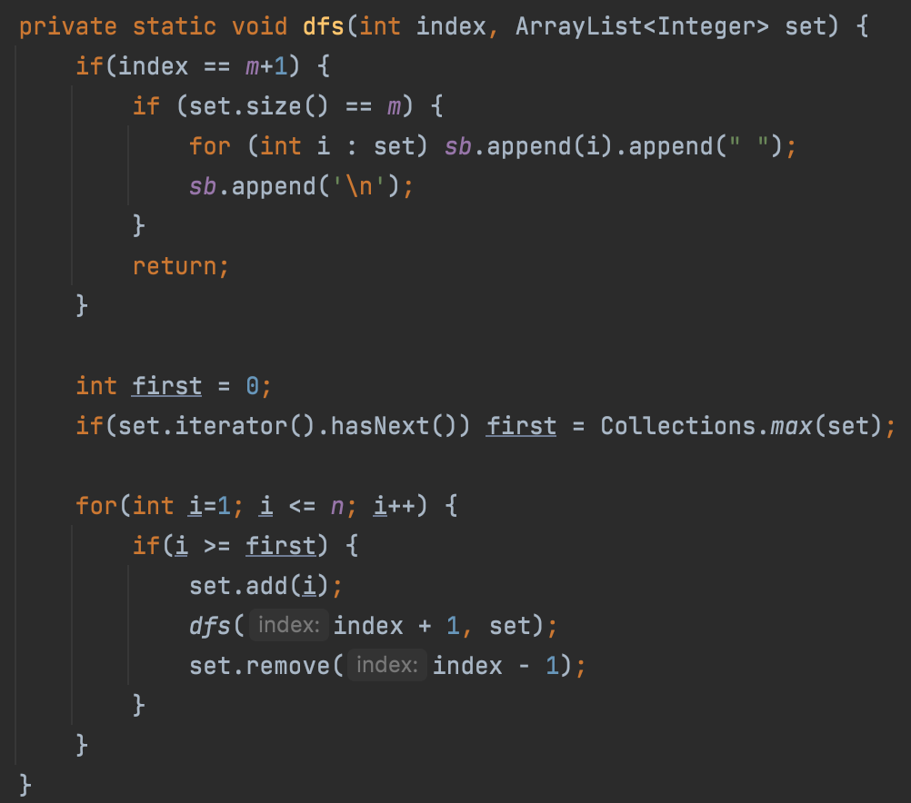

1 : 알고리즘
15651 에서 dfs 메소드 변경
이전에 추가된 값 보다 큰 값만 탐색하도록 변경

